Slide 1
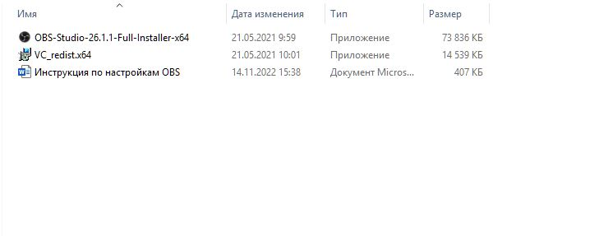
Установка OBS
Для установки OBS, необходима предустановка Microsoft Visual C++ 2015-2019 Redistributable (x64) – 14.28.29325.
Название файла «VC_redist.x64.exe».
Далее устанавливаем «OBS-Studio-26.1.1-Full-Installer-x64.exe».

Slide 2
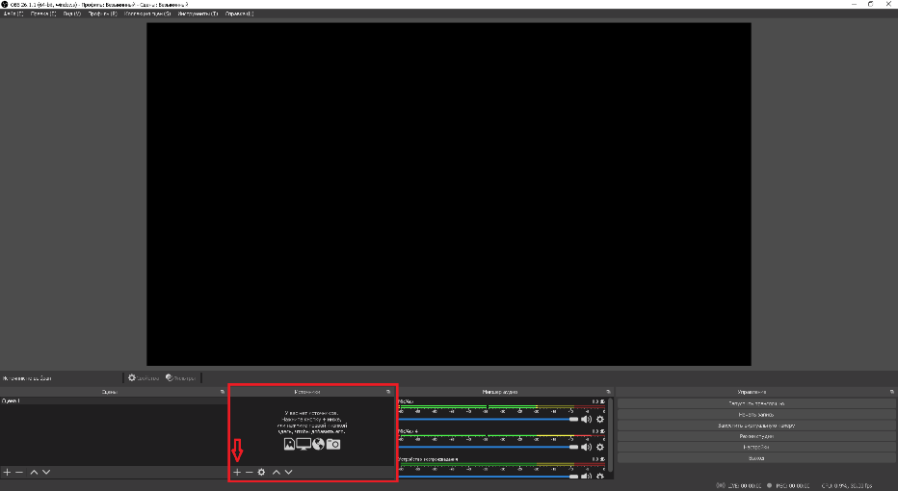
Добавляем камеры для записи изображения
Подключить веб камеру
Во вкладке «Источники» нажимаем на плюс. Выбираем «Устройство захвата видео»
Называем «камера №1»
Выбираем устройство
Нажимаем «ОК»
Для второй камеры делаем те же действия.

Slide 3
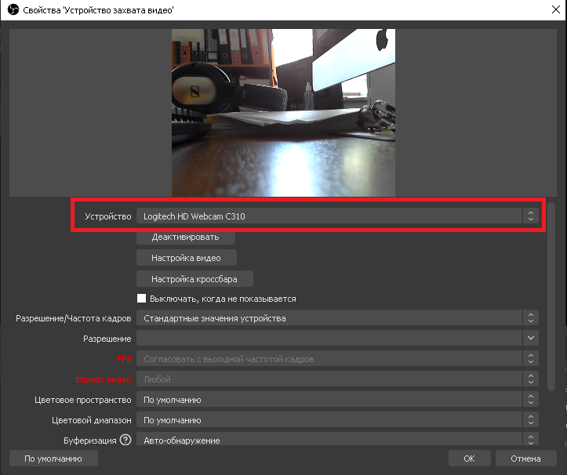

Slide 4
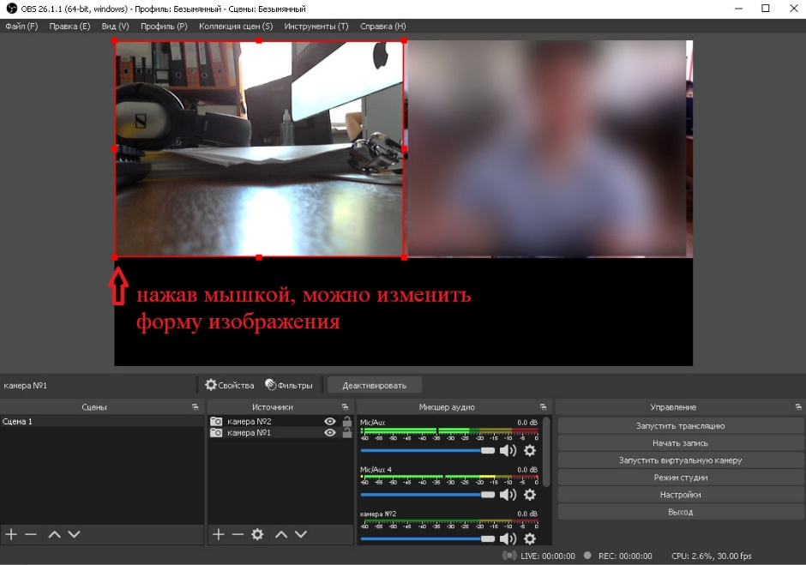
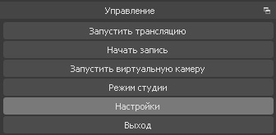
сопоставляем изображение с камер
открываем настройки.

Slide 5
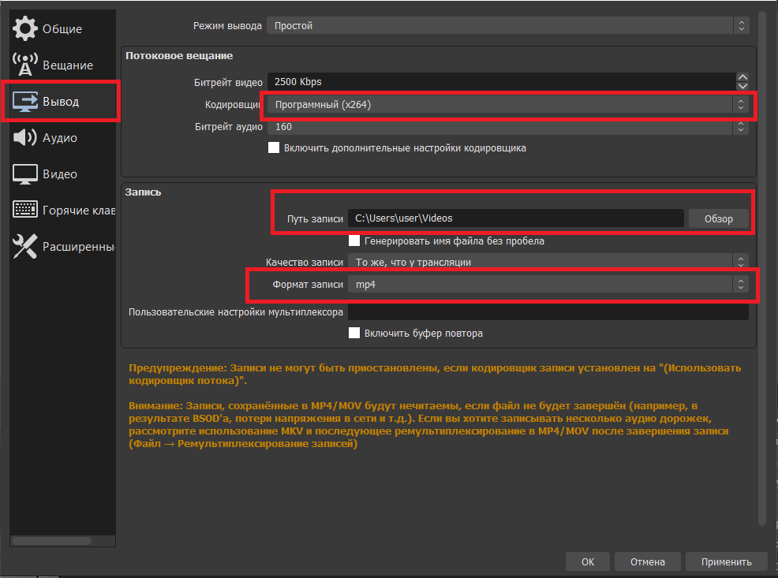
Во вкладке «Вывод» выбираем кодировщик «программный (х264)», формат записи MP4, путь записи.
Создаем папку
Пример наименование папки «Видео ППЭ 0001 аудитория 0002 дата 21.05.20__»
Нажимаем «применить» и «ок»

Slide 6
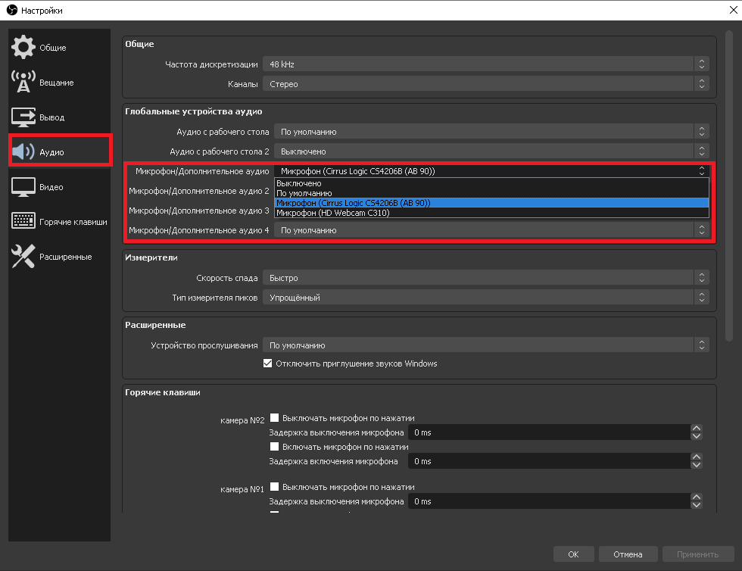
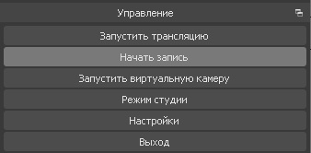
Во вкладке «Аудио» выбираем микрофон.
Можно выбрать микрофон веб камеры или ноутбука
Начинаем запись с камер

Slide 7
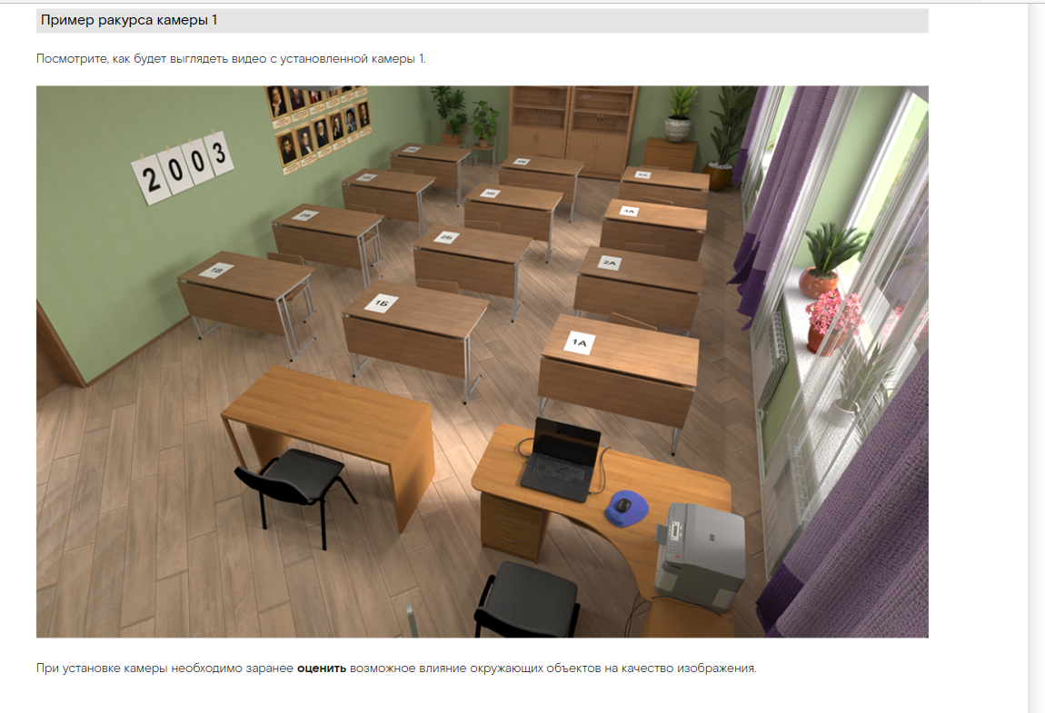
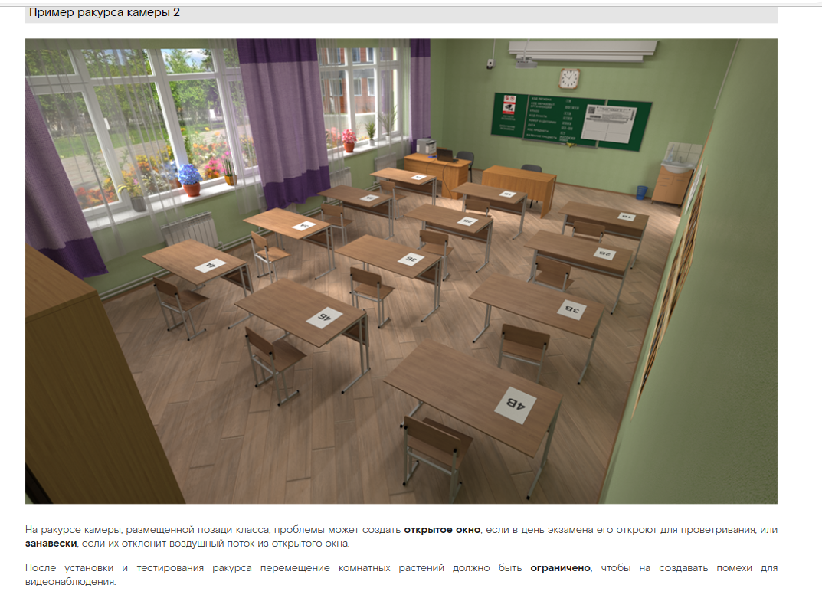
Заранее оценить захват камер с обеих сторон
Проверить качество изображения

Slide 8
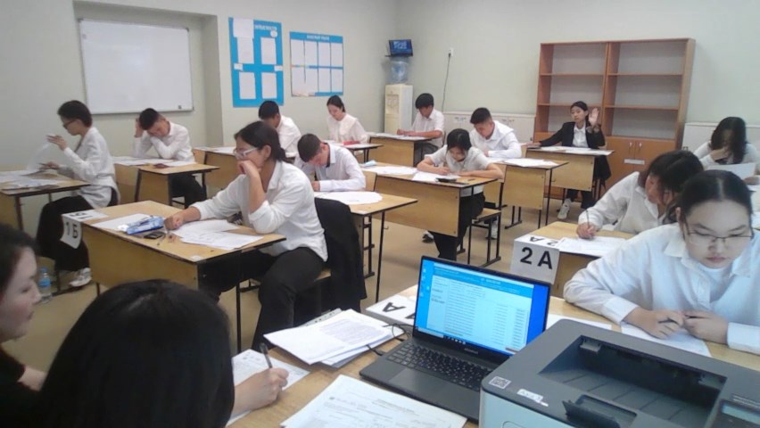
Неправильные ракурсы

Slide 9
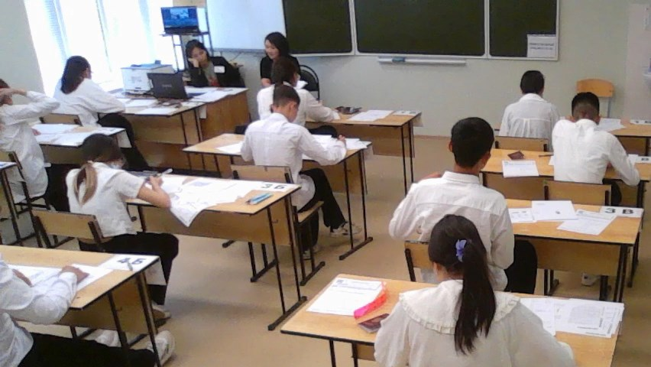
Неправильные ракурсы

Slide 10
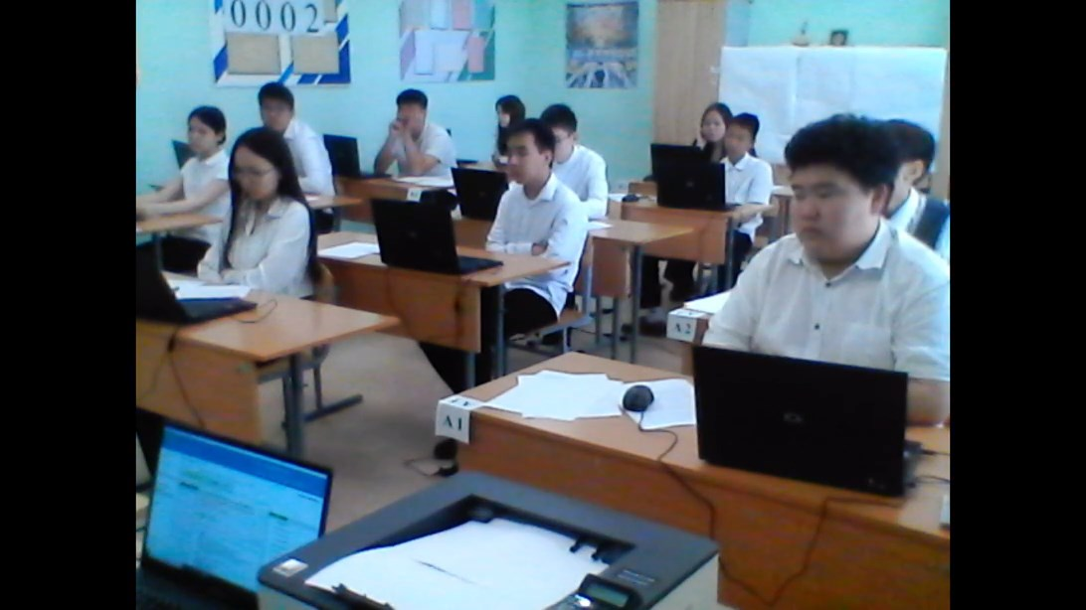
Неправильные ракурсы

Slide 11
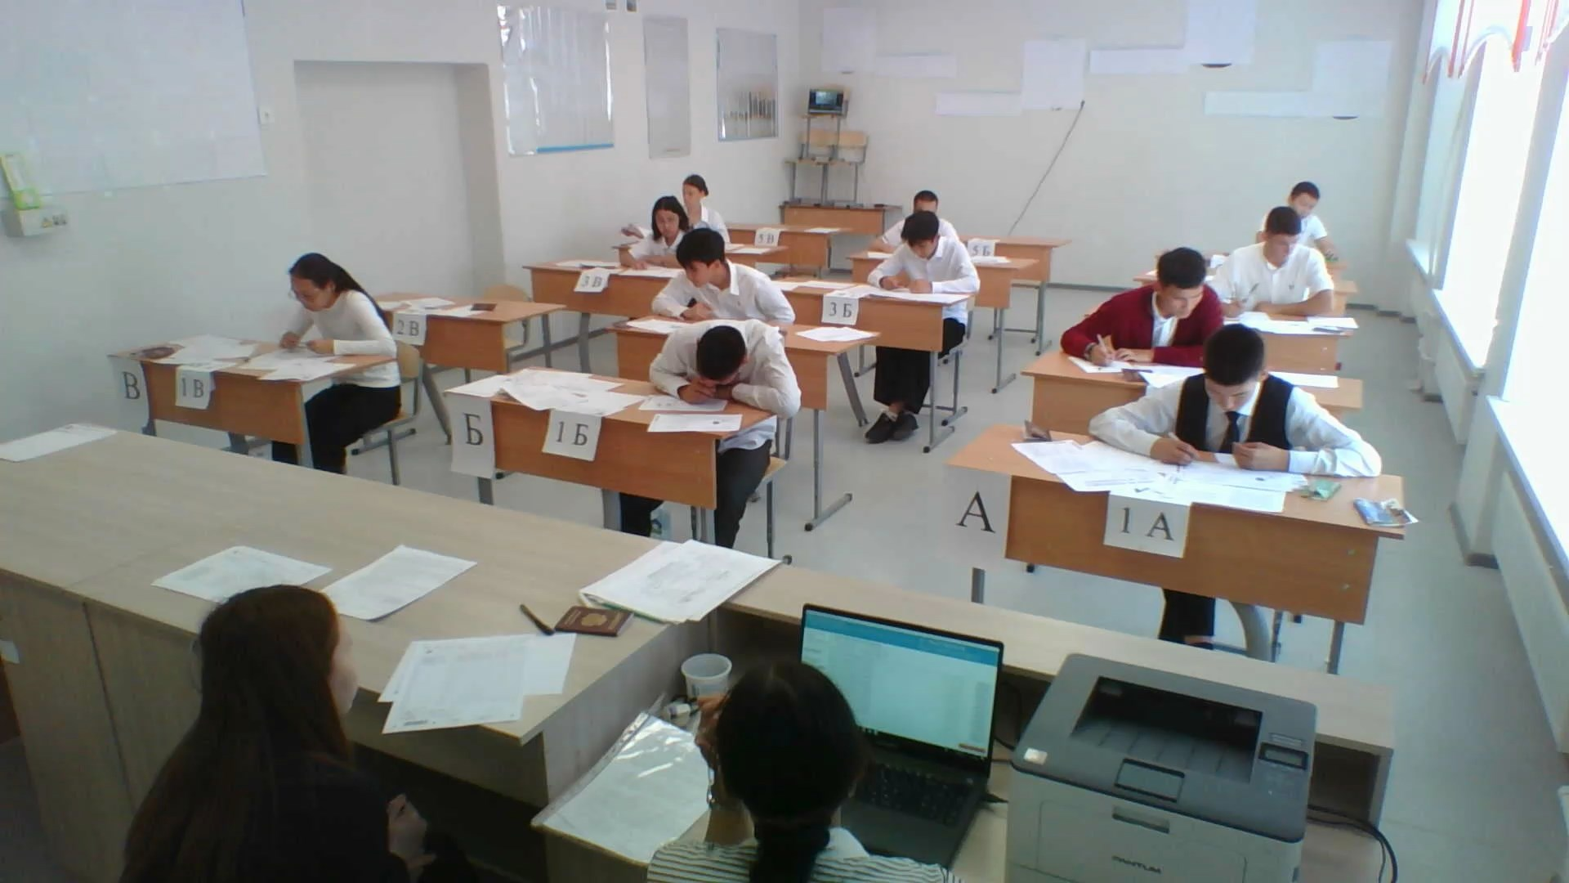
правильные ракурсы

Slide 12
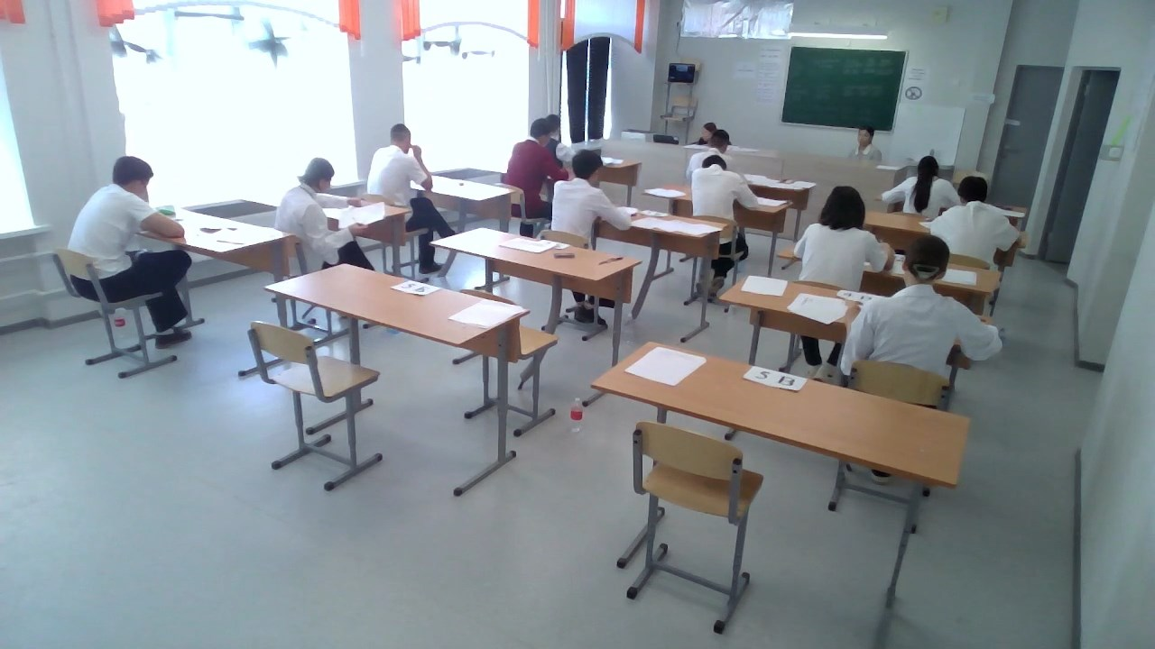
правильные ракурсы

Slide 13
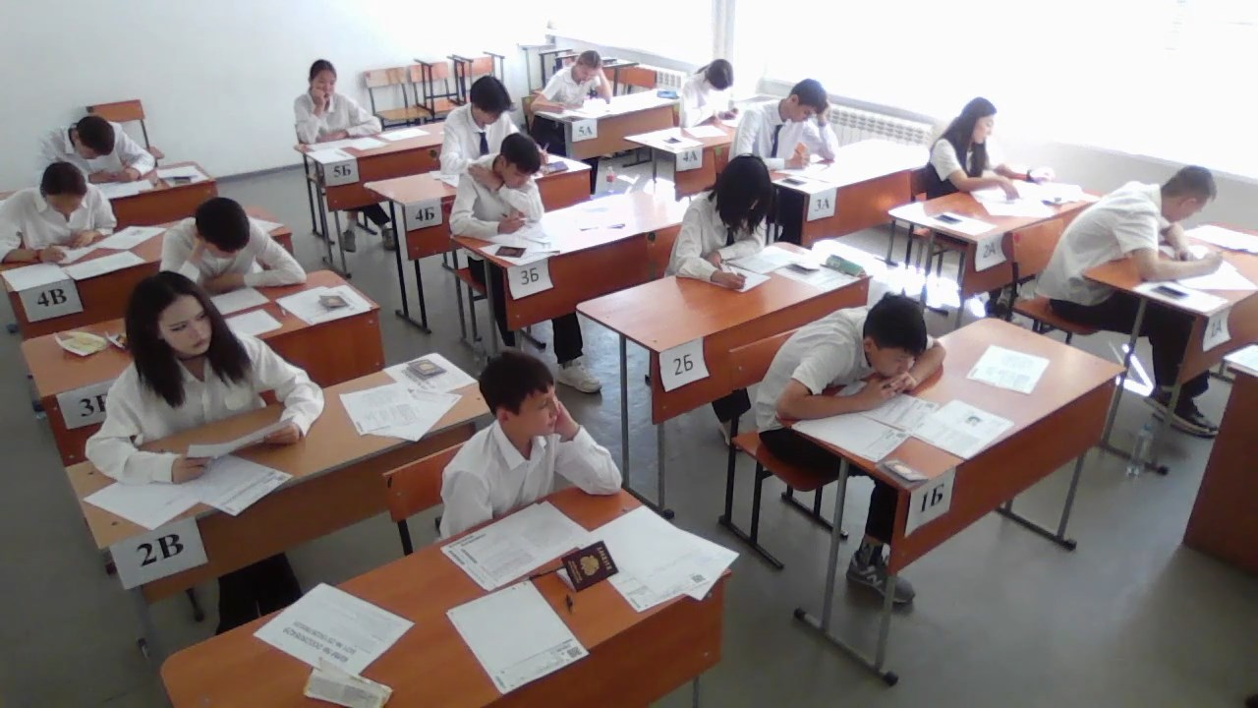
правильные ракурсы

Slide 14





Контактная информация
Горячая линия БУ РК «ЦОКО» РЦОИ:
+7 (847) 223-90-90
+7 (999) 259-90-00
E-Mail:
coko08@mail.ru

